Slide 1

CREATED BY DALL-E
데이터 시각화 원리

Slide 2
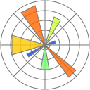

CREATED BY DALL-E
matplotlib + seaborn

Slide 3
CREATED BY DALL-E
matplotlib 코드 실습 (1)

Slide 4
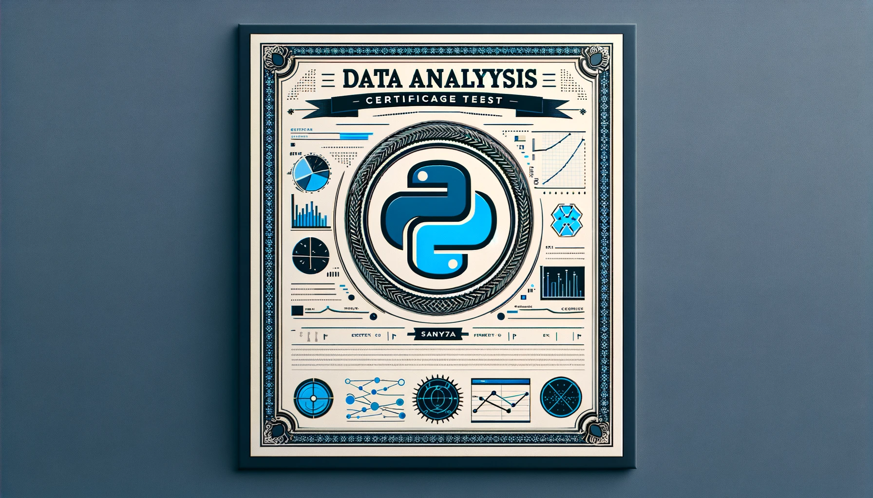
CREATED BY DALL-E
빅데이터 분석기사 작업 제2유형
(분류 예제) - 1

Slide 5
CREATED BY DALL-E
빅데이터 분석기사 작업 제2유형
(분류 예제) - 2

Slide 6




Python & pandas & Streamlit
기초문법 – pandas 이론

Slide 7
Python & pandas & Streamlit
기초문법 – Series, DataFrame

Slide 8
Python & pandas & Streamlit
pandas – 파일 입출력(I/O)

Slide 9
Python & pandas & Streamlit
데이터 가공 – ‘loc’ 활용한 행, 열 추출

Slide 10
Python & pandas & Streamlit
describe(), rename(), value_counts()

Slide 11
Python & pandas & Streamlit
데이터 가공 – 행 추출 시, 사용하는 isin()

Slide 12
Python & pandas & Streamlit
데이터 가공 – 날짜 데이터 다루기 (1)

Slide 13
Python & pandas & Streamlit
데이터 가공 – 날짜 데이터 다루기 (2)

Slide 14
Python & pandas & Streamlit
데이터 가공 – 날짜 데이터 다루기 (3)
6회 빅데이터분석기사 기출 변형 - 지연시간

Slide 15
Python & pandas & Streamlit
데이터 가공 – GROUP BY 연산

Slide 16
Python & pandas & Streamlit
데이터 가공 – 결측치 처리 (1)

Slide 17
Python & pandas & Streamlit
데이터 가공 – 결측치 처리 (2)

Slide 18
Python & pandas & Streamlit
데이터 가공 – pivot_table, melt

Slide 19
Python & Streamlit
기초문법 – 사칙연산 및 연산자

Slide 20
Python & Streamlit
기초문법 – String 인덱싱 슬라이싱

Slide 21
Python & Streamlit
기초문법 – String 주요 메서드

Slide 22
Python & Streamlit
기초문법 – List 인덱싱 & 슬라이싱

Slide 23
Python & Streamlit
기초문법 – List 주요 메서드

Slide 24
Python & Streamlit
기초문법 – Tuples

Slide 25
Python & Streamlit
기초문법 – Dictionary

Slide 26
Python & Streamlit
기초문법 – IF 조건문

Slide 27
Python & Streamlit
기초문법 – For Loop 반복문

Slide 28
Python & Streamlit
기초문법 – While Loop 반복문

Slide 29
Python & Streamlit
기초문법 – 사용자 정의 함수

